Slide 1
Blanca Lilia Ibarra Cadena Comisionada del Instituto Nacional de Transparencia, Acceso a la Información y Protección de Datos Personales
La Revolución Digital y la Protección de Datos Personales: ¿Una oportunidad para la economía global?
Blanca Lilia Ibarra Cadena
Comisionada del Instituto Nacional de Transparencia, Acceso a la Información y Protección de Datos Personales
28 de enero de 2020
Chihuahua, Chihuahua 13 de febrero 2019

Slide 2
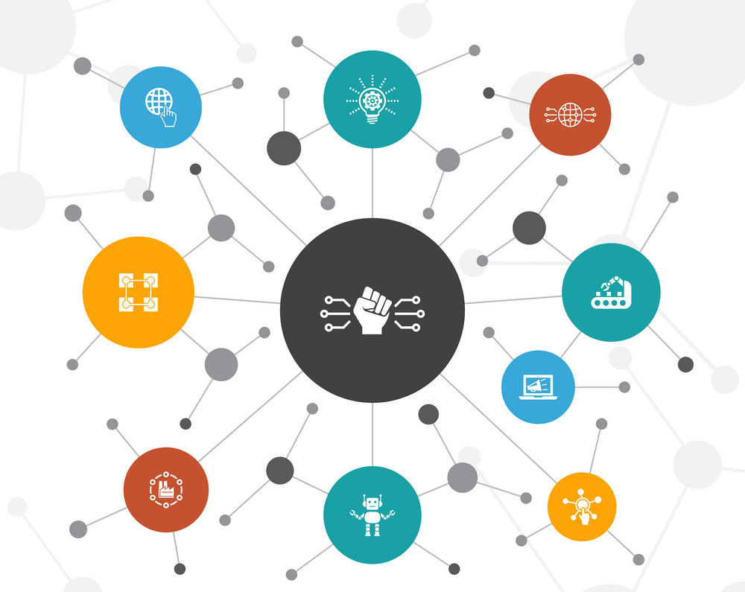
Contenido
La revolución digital y su impacto en la economía global
Valor de los datos en la economía digital y la importancia de la protección de datos personales
Principales desafíos para la economía digital y la protección de datos personales
Marco normativo para la protección de datos personales
Conclusiones: recomendaciones para la protección de datos personales dentro de la economía digital

Slide 3
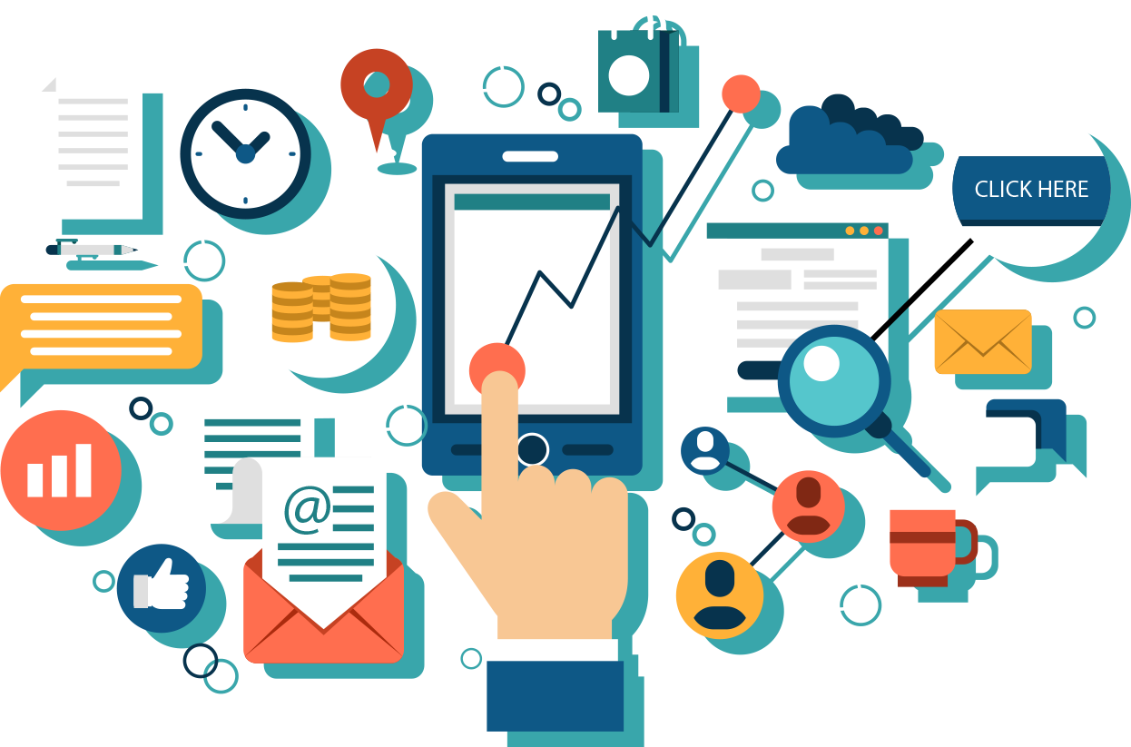
1. La revolución digital y su impacto en la economía global

Slide 4
Los avances digitales y la creciente espiral de innovación han generado una gran riqueza a partir del incremento masivo en la generación, recopilación, utilización y comercialización de datos digitales
Los nuevos paradigmas provocados por la Revolución Digital
Primer Tratado
Comercial Digital
En la provisión de bienes públicos y servicios sociales
Generación de nuevos conocimientos
Difusión de información
Restructura la forma en que los países realizan intercambios comerciales.
Fuente: Informe sobre la economía digital 2019 de la Conferencia de las Naciones Unidas sobre Comercio y Desarrollo.

Slide 5
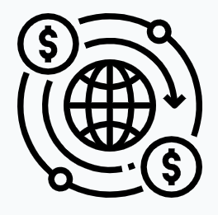
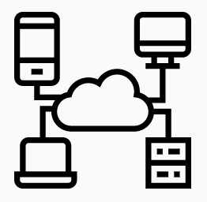
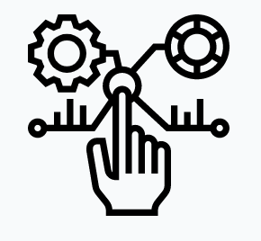
El concepto de economía global representa el sistema económico de la actualidad. Un sistema basado en la competencia, aprovechamiento y utilización de tecnologías o plataformas digitales, de las cuales los datos conforman parte medular de su estructura.
Beneficios
Desafíos
Facilita la interacción entre actores
Reduce las barreras que separan los mercados
Incentiva las transacciones comerciales
Cuestiona el concepto de privacidad
Tratamiento indebido de datos personales
Facilita actividades ilícitas
Prevalece una brecha digital

Slide 6
¿Qué es una economía digital?
Usuarios finales, sean éstos individuos, gobiernos o empresas
Industria de hardware, software y aplicaciones centradas en el uso de TIC
Infraestructura de telecomunicaciones y banda ancha
Impactos de la Economía Digital
Impacta en la productividad, el comercio, el empleo y el crecimiento económico
El comercio electrónico global se duplicó entre 2013 y 2015, alcanzó un valor de 25 billones de dólares
La provisión de servicios públicos (por ejemplo, salud o educación)
La protección y seguridad de datos de carácter personal
Fuente:
Economía digital para el cambio estructural y la igualdad, elaborado por la CEPAL.

Slide 7
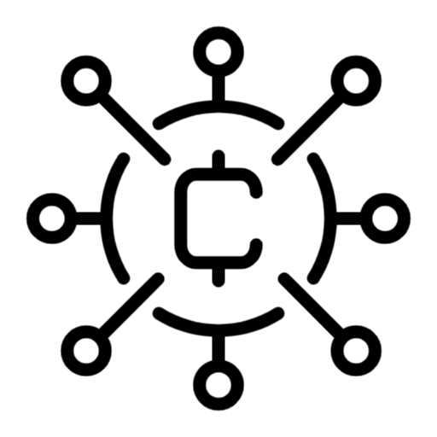
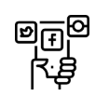
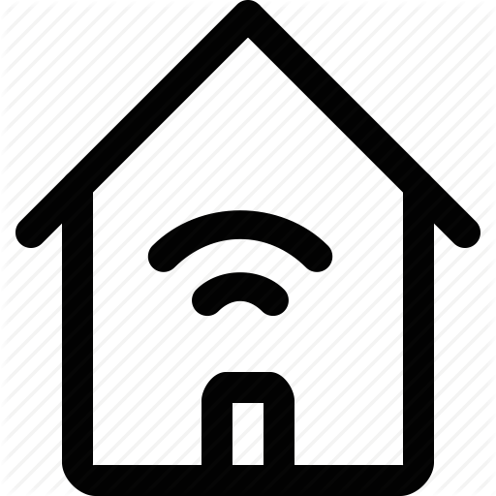
Plataformas Facilitadoras y Base Institucional de la Economía Digital
Tecnologías como:
Factores complementarios del ecosistema digital que conforman una condición necesaria para expandir los beneficios generados por el uso de TIC
Redes Sociales
Blockchain
Cómputo en la nube
Big Data
Inteligencia Artificial
Internet de las cosas
Capital Humano
Infraestructura de Telecomunicaciones
Sistema de Innovación
Ofrecen insumos que permiten mejorar las estrategias y procesos de toma de decisiones
Economía digital para el cambio estructural y la igualdad, elaborado por la CEPAL.

Slide 8
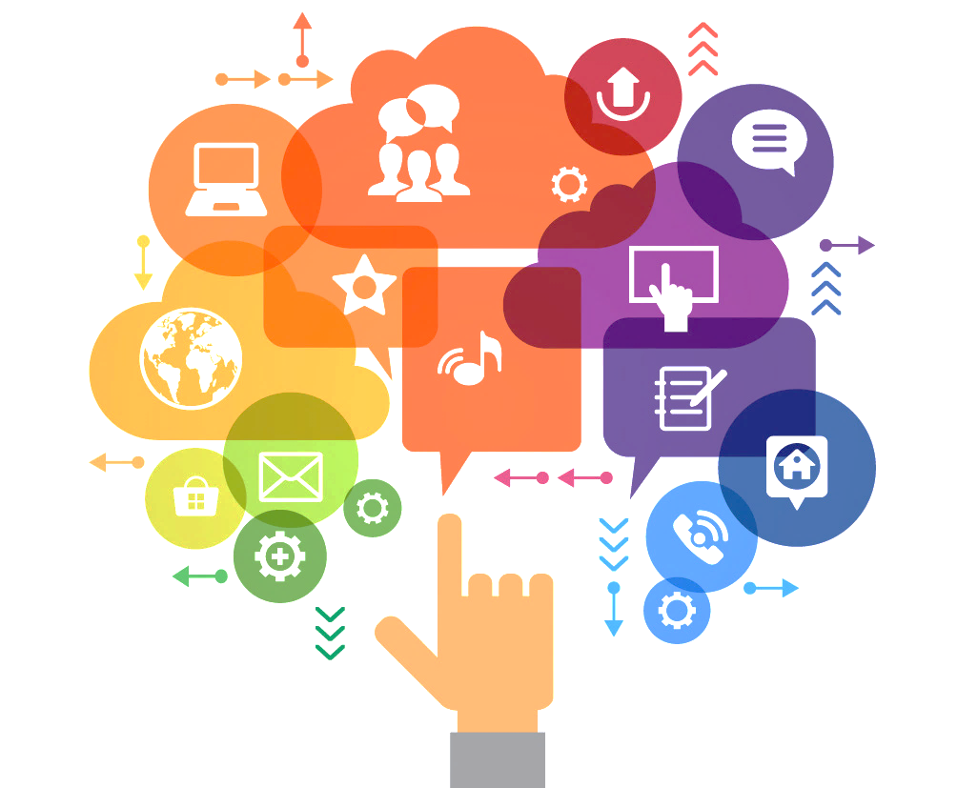
Entonces…. ¿Qué es una economía digital?
El uso generalizado de TIC para contribuir a la economía real, ya sea:
Indirectamente
Directamente
A partir del desarrollo de aplicaciones y plataformas centradas en el uso intensivo de datos
Impulsando el surgimiento de nuevas empresas o volviendo más eficaces las industrias tradicionales
Economía digital para el cambio estructural y la igualdad, elaborado por la CEPAL.

Slide 9
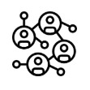
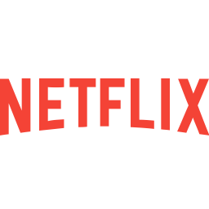
Evolución de la Economía Digital
2019
Flujo Masivo de Datos
En 1992, el tráfico mundial a través del Protocolo de Internet registraba alrededor de 100 gigabytes al día; en 2017, esta cifra pasó a 45 mil gigabytes por segundo
4.54 mil millones de personas en el mundo tuvieron acceso a internet
Equivalente a 3 mil 800 millones de horas de video cada día
3.8 mil millones de usuarios de redes sociales
Esta cifra continuará aumentando debido al número cada vez mayor en la cantidad de personas que ingresan a Internet y al surgimiento constante de nuevas tecnologías
5.19 mil millones personas tienen un teléfono inteligente
Fuente: Datos del reporte “Digital 2020” de We are Social y Hootsuite.

Slide 10
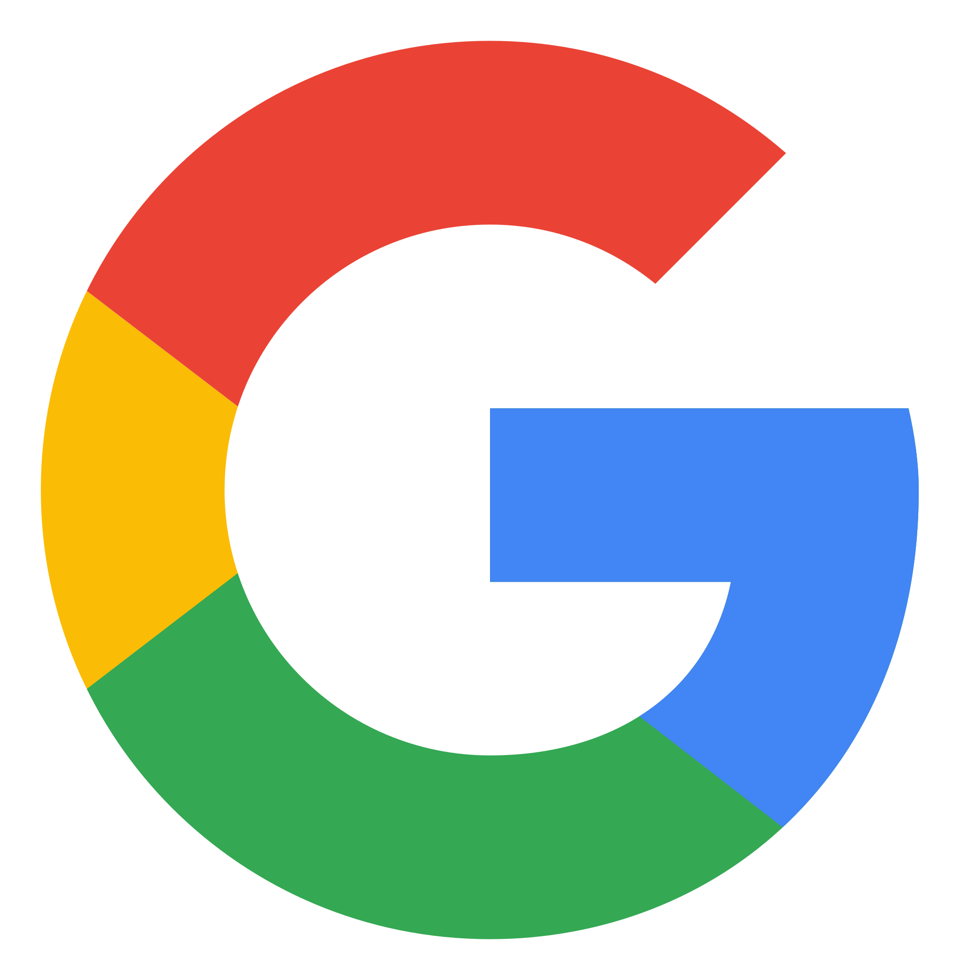
Evolución de la Economía Digital
En los últimos diez años, han surgido por todo el mundo diferentes plataformas digitales que utilizan modelos de negocio basados en datos.
Plataformas Digitales
Siete de las ocho empresas más importantes del mundo por capitalización bursátil utilizan modelos de negocio basados en plataformas
90% del mercado de búsquedas en Internet
Proporcionan los mecanismos para que diferentes partes puedan interactuar en línea, incrementando la capacidad de recopilar y analizar datos digitales
dos tercios del mercado mundial de los medios sociales; principal plataforma social en más del 90% de las economías del mundo
En 2025, la economía colaborativa o sharing economy (como Airbnb o Uber) alcanzará un valor casi 24 veces mayor al de 2014 (alrededor de 320 billones de dólares)
Fuente: información obtenida del reporte “Medir la economía digital” elaborado por el Banco Interamericano de Desarrollo.

Slide 11
2. Valor de los datos en la economía digital y la importancia de la protección de datos personales

Slide 12
Empresas centradas en el almacenamiento y recopilación de datos
Obtención de conocimiento a partir de la información
Análisis y modelización de dichos datos
La creación de valor surge una vez que los datos son monetizados
¿Por qué los datos adquieren un gran valor en el modelo de la economía digital?
Generación de una “cadena de valor de los datos” que incluye:
Los datos, además, configuran un recurso invaluable para resolver problemas públicos y promover la inclusión social, detonar el crecimiento de la productividad y la innovación
Fuente: Informe sobre la economía digital 2019 de la Conferencia de las Naciones Unidas sobre Comercio y Desarrollo.

Slide 13
No obstante…
Los usuarios facilitarán su información personal siempre que perciban una ventaja en la calidad de los servicios que se les prestan y la confianza brindada por la organización
Solo una parte de los usuarios son conscientes de los riesgos y desafíos que implica el compartir datos personales en ambientes digitales.
Las tecnologías digitales facilitan la transmisión de dicha información a quienes no sólo pueden descontextualizarla, sino hasta emplearla para vulnerar las prerrogativas fundamentales de cualquier persona
Almacenar datos personales no plantea, por sí solo, un riesgo para las personas

Slide 14
3. Principales desafíos para la economía digital y la protección de datos personales

Slide 15
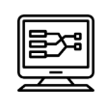
La tecnología ofrece nuevos medios, canales y recursos para que diversos agentes puedan cometer actos ilícitos relacionados con la vulneración y el tratamiento indebido de datos personales, gracias al aprovechamiento del enorme potencial de las TIC para la planificación y ejecución de estos actos.
Fallos de ciberseguridad
Ciberataques
Phishing
Ransomware
Desafíos institucionales

Slide 16
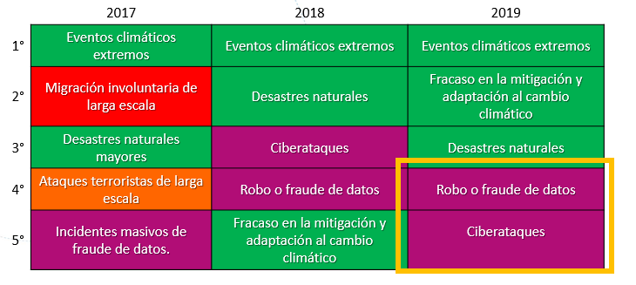
Fallas de ciberseguridad
Según el Informe Global de Riesgos del Foro Económico Mundial 2019, los ataques cibernéticos a gran escala y el desglose de las redes y la infraestructura esencial de la información son considerados riesgos tecnológicos a escala mundial.
Deben estar preparadas para recibir una cantidad de ataques sin precedentes
Pretenden obtener recursos económicos e información (como datos personales)
Estos fallos son actualmente enfrentados por sectores altamente digitalizados como el sector financiero.
Disponible en el siguiente enlace: http://www3.weforum.org/docs/WEF_Global_Risks_Report_2019.pdf

Slide 17
Fallas de ciberseguridad
Índice Global de Ciberseguridad 2018
Las fallas de ciberseguridad en México han incrementado de manera considerable.
Posición 63 de 194 países evaluados
Encabezó en 2018 el listado de los países más ciberatacados
82% de las empresas mexicanas sufrió una vulneración de seguridad en su información
Durante el primer trimestre de 2019, las quejas por fraudes cibernéticos crecieron 35% respecto de 2018
The impossible Puzzle of Cyberfsecurity. Disponible en: https://www.sophos.com/en-us/medialibrary/Gated-Assets/white-papers/sophos-impossible-puzzle-of-cybersecurity-wp.pdf

Slide 18
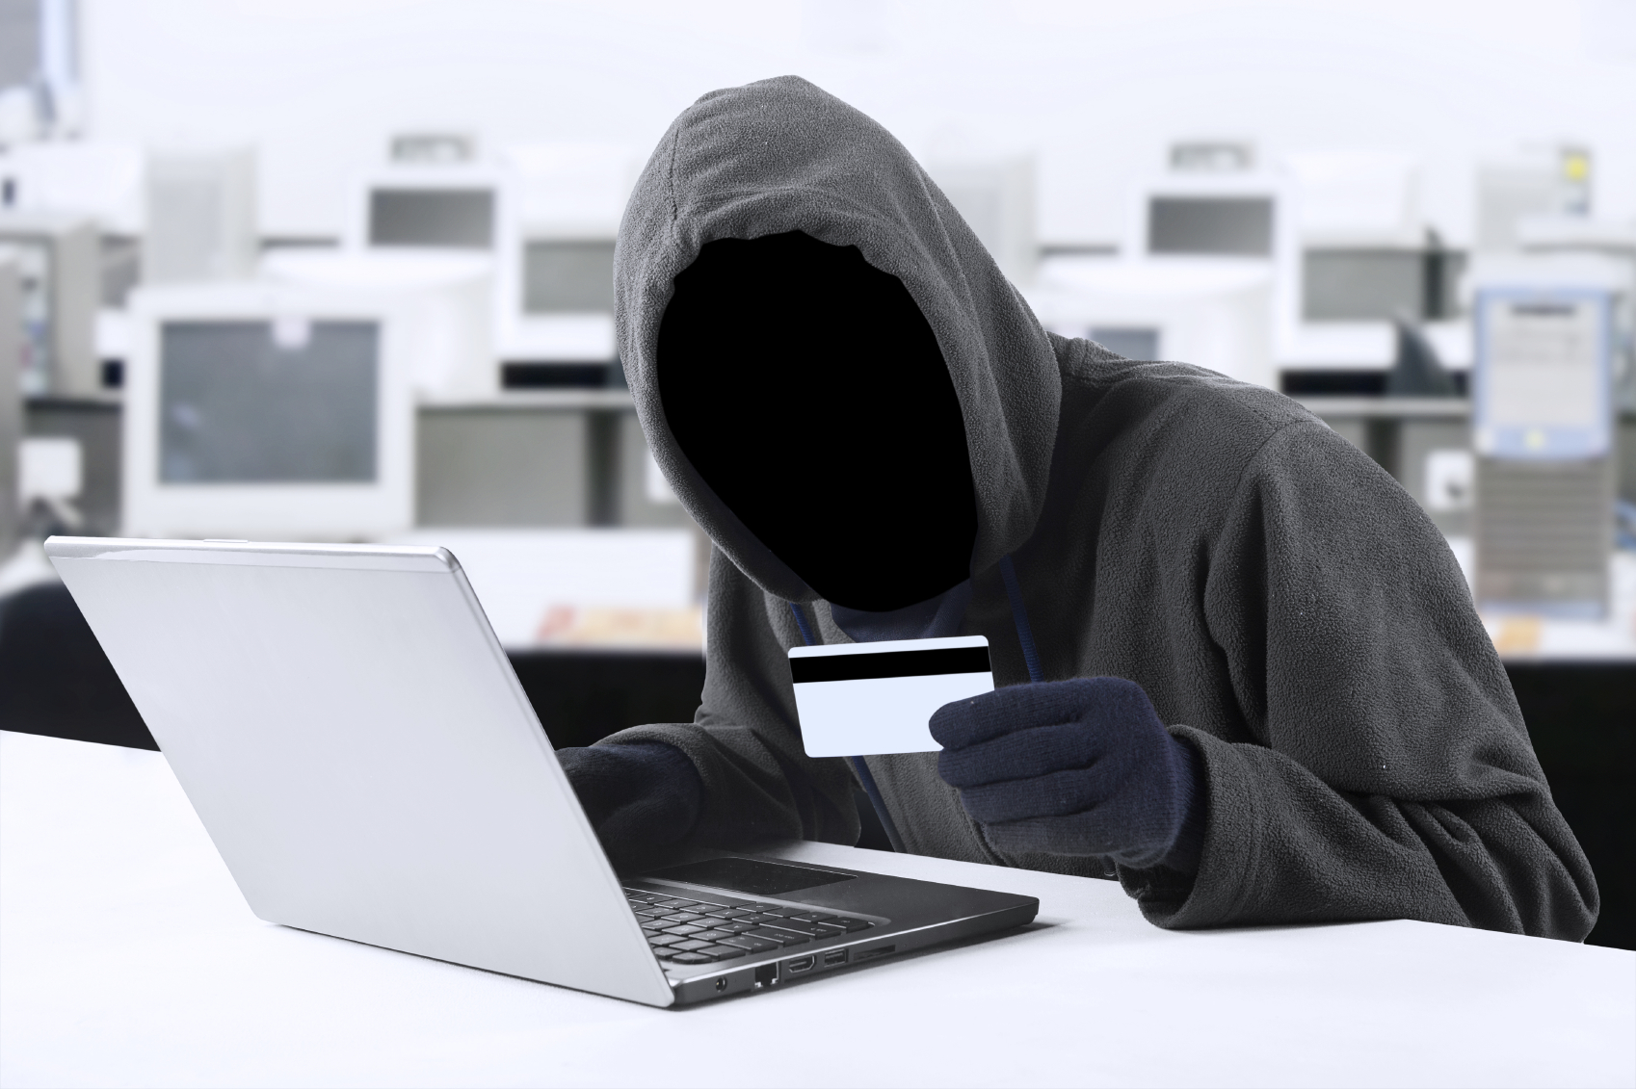
Ciberataques
Los ciberataques representan las amenazas de más rápido crecimiento, y quizás los más peligrosos, que enfrentan las organizaciones actuales
Los costos de la ciberdelincuencia se quintuplicaron entre 2013 y 2015
Los atacantes cibernéticos intentan habitualmente robar todo tipo de datos:
El daño de los ataques cibernéticos oscila entre los $ 400 y 500 mil millones al año
información personal de los clientes y empleados
datos financieros
planes de negocios
secretos comerciales
IP
Es probable que no se detecte una parte significativa de los costos
Fuente: Global Cybersecurity Index (GCI).Disponible en: https://www.itu.int/dms_pub/itu-d/opb/str/D-STR-GCI.01-2018-PDF-E.pdf

Slide 19
Phishing
Los autores del fraude, conocidos como “phishers” simulan ser empresas legítimas, y pueden utilizar el correo electrónico para solicitar información personal e inducir a los destinatarios a responder a través de sitios web maliciosos
Consiste en una estafa en línea, a través de la utilización de sitios web falsos, mensajes de correo electrónico o mensajes instantáneos
Para obtener de los usuarios de Internet información confidencial:
Contraseñas
Información detallada sobre tarjetas de crédito
Otra información bancaria.
Aproximadamente 47% de las instituciones financieras señalaron haber identificado la práctica del phishing
Fuente: Reporte “Estado de la ciberseguridad del sistema financiero mexicano” de la OEA

Slide 20
Ransomware
Es un tipo de programa informático que restringe el acceso a su sistema y exige el pago de un rescate para eliminar la restricción
El ransomware lo crean estafadores con un gran conocimiento en programación informática por medio del cifrado de la información con algoritmos diseñados por los propios atacantes
Los cibercriminales exigieron un monto de 4.9 millones de dólares a cambio de no borrar información y archivos
Permitirán realizar actividades de espionaje, robo de información, monitoreo de las actividades, entre otras.
Fuente: Para mayor información, veamos: https://www.forbes.com.mx/las-consecuencias-de-un-ciberataque-caso-pemex/

Slide 21
Suplantación de Identidad
Se refiere a la apropiación de la identidad de una persona, para hacerse pasar por ella, asumir su identidad frente a terceros públicos o privados, a fin de obtener ciertos recursos o beneficios a su nombre.
El octavo lugar a nivel mundial en este acto ilícito
67% de los casos se da por la pérdida de documentos
63% por el robo de carteras y portafolios
53% por información tomada directamente de una tarjeta bancaria.
Este delito se comete para abrir cuentas de crédito, contratar líneas telefónicas, seguros de vida, realizar compras e incluso, en algunos casos, para el cobro de seguros de salud, vida y pensiones
Fuente: Reporte de CONDUSEF: “Robo de identidad”

Slide 22
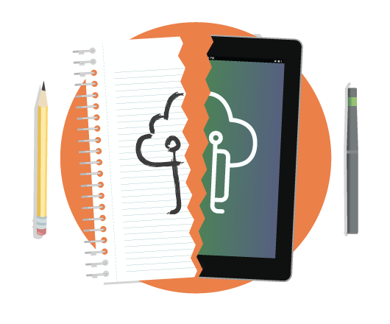
Desafíos Institucionales
Reducción de la brecha digital
Contar con un marco normativo robusto y dinámico para combatir el robo o uso indebido de datos personales
Establecer mecanismos y procedimientos para acceder, recopilar, utilizar, transferir o eliminar dicha información
Garantizar que los modelos empresariales basados en los datos generen beneficios en conjunto para la sociedad
Fortalecer las capacidades y competencias para el desarrollo y/o diseño de soluciones y servicios digitales por parte de las PYMES
Mientras que en áreas urbanas el 71.3% de la población utiliza internet, en las zonas rurales la proporción disminuye a un 40.6%
Fuente: Encuesta ENDUTIH del INEGI, disponible para consulta en https://www.inegi.org.mx/programas/dutih/2018/

Slide 23
4. Marco normativo para la protección de datos personales

Slide 24
El derecho a la protección de datos personales dota al individuo de un poder para disponer de su propia información y decidir quién, cómo, cuándo y para qué la puede utilizar
El reconocimiento del derecho a la protección de datos personales obliga la definición de límites claros sobre la manera como serán utilizados nuestros datos personales, en tanto que nos identifican y distinguen del resto de la población, y nos permiten acceder a bienes y servicios.
En México:
Ley Federal de Protección de Datos Personales en Posesión de los Particulares
Ley Federal de Protección de Datos Personales en Posesión de los Sujetos Obligados
Durante las últimas décadas se han adoptado diversos instrumentos normativos y regulatorios que sientan las bases, dan contenido y crean mecanismos específicos para hacer efectiva esta prerrogativa.

Slide 25
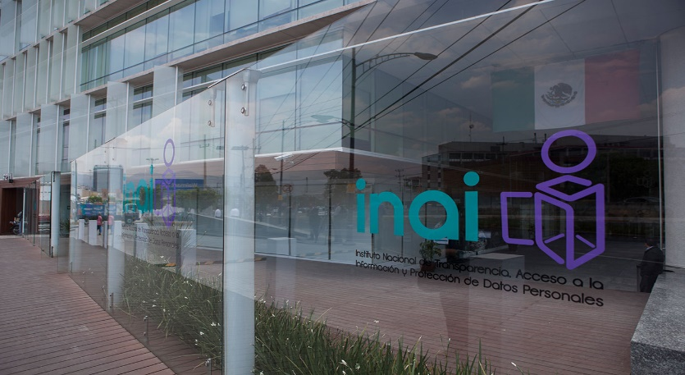
Marco Normativo para la Protección de Datos Personales
Nuestras leyes contienen disposiciones que
Prevén la operación de órganos garantes como autoridades encargadas de tutelar el derecho a la protección de datos personales
Permiten que su aplicación responda a la dinámica del cambio tecnológico
Establecen los principios que deben observarse en la materia: licitud, consentimiento, información, calidad, finalidad, lealtad, proporcionalidad y responsabilidad

Slide 26
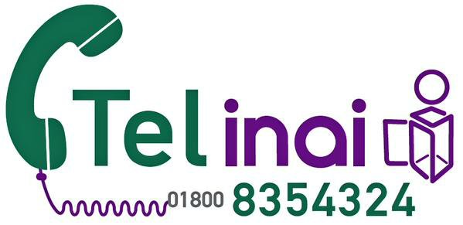
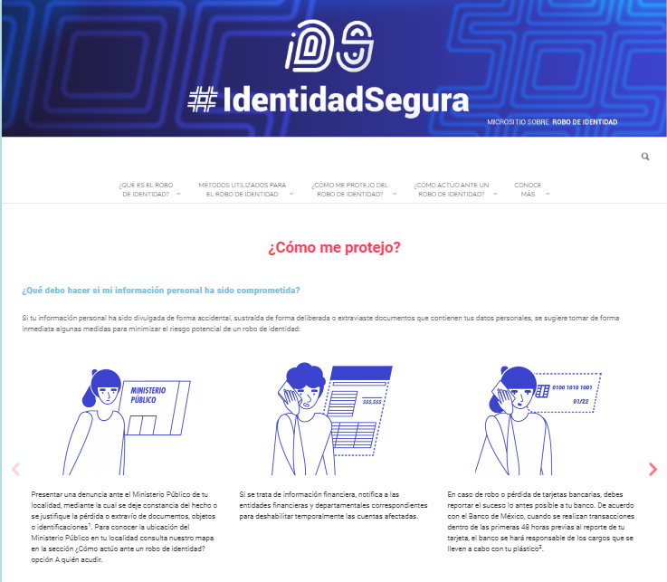
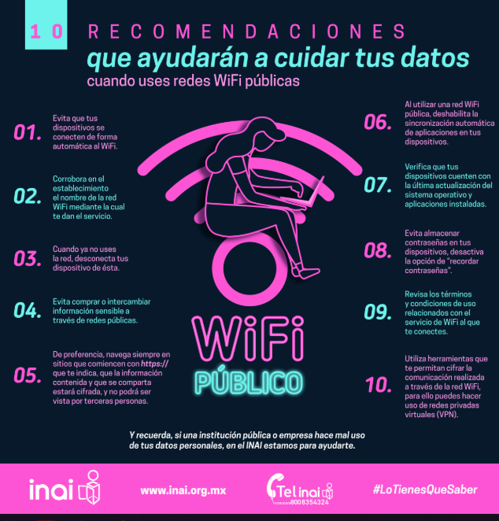
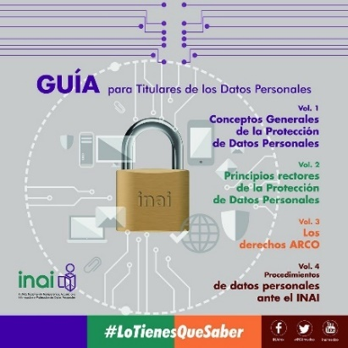
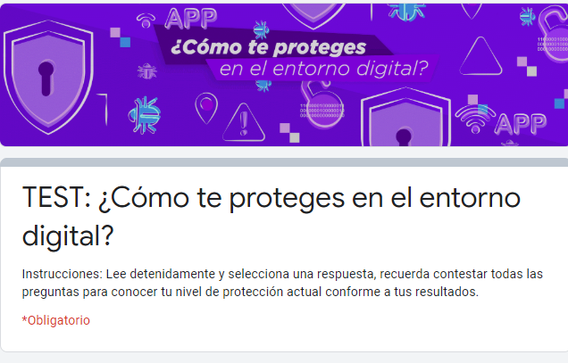
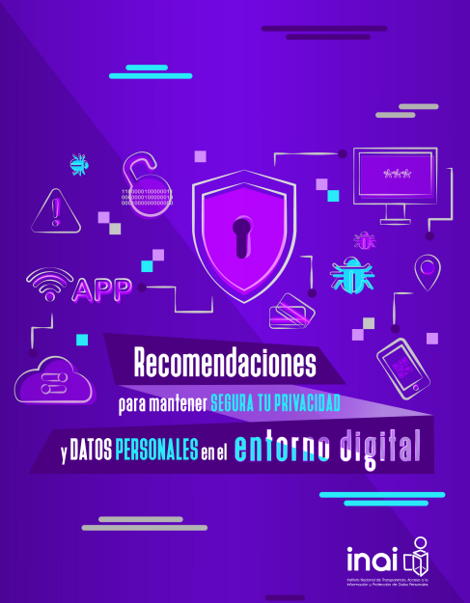
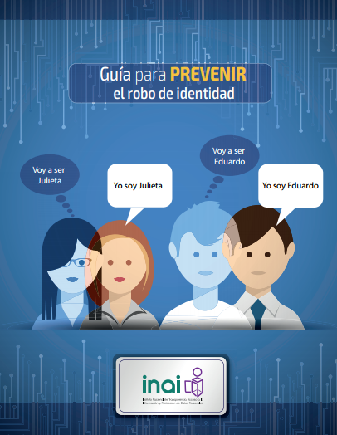
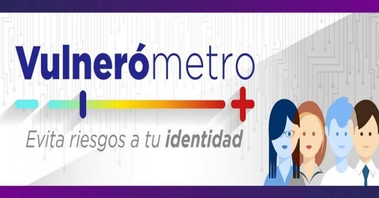
El INAI como organismo garante de la protección de datos personales
Como organismo garante del derecho a la protección de datos personales, el INAI ha promovido el desarrollo de normativa con el objeto de dar seguridad jurídica en la materia y también ha desplegado diversas acciones de promoción y difusión, tanto en el ámbito público federal como en el sector privado

Slide 27
5. Conclusiones: recomendaciones para la protección de datos personales dentro de la economía digital

Slide 28
Los avances tecnológicos han brindado altos beneficios, tanto para el crecimiento de las economías de los países, como para que la realización de las actividades de las personas y organizaciones sea más rápida y eficiente
Gobierno
Empresas
Usuarios
También plantean nuevos desafíos para el derecho a la protección de datos personales, en razón de que permiten la recopilación y almacenamiento de un gran volumen de datos de carácter.

Slide 29
Gobierno
Es necesario invertir en herramientas informáticas de seguridad confiables
Hay que reforzar las relaciones entre el sector público y el sector privado,
Capacitar a los servidores públicos para:
Concientizarlos sobre la importancia de la protección de datos personales
Conozcan líneas de acción preventivas
Estén preparados para mitigar los riesgos e implementar acciones correctivas
Considerar una actualización regulatoria continua que permita responder a los nuevos retos tecnológicos
Se necesita una infraestructura para que todos los ciudadanos tengan acceso a mejores servicios electrónicos, a un menor costo y, a su vez, se pueda medir su progreso y eficiencia
Participar en la elaboración y promoción de iniciativas internacionales y regionales relativas a la materia

Slide 30
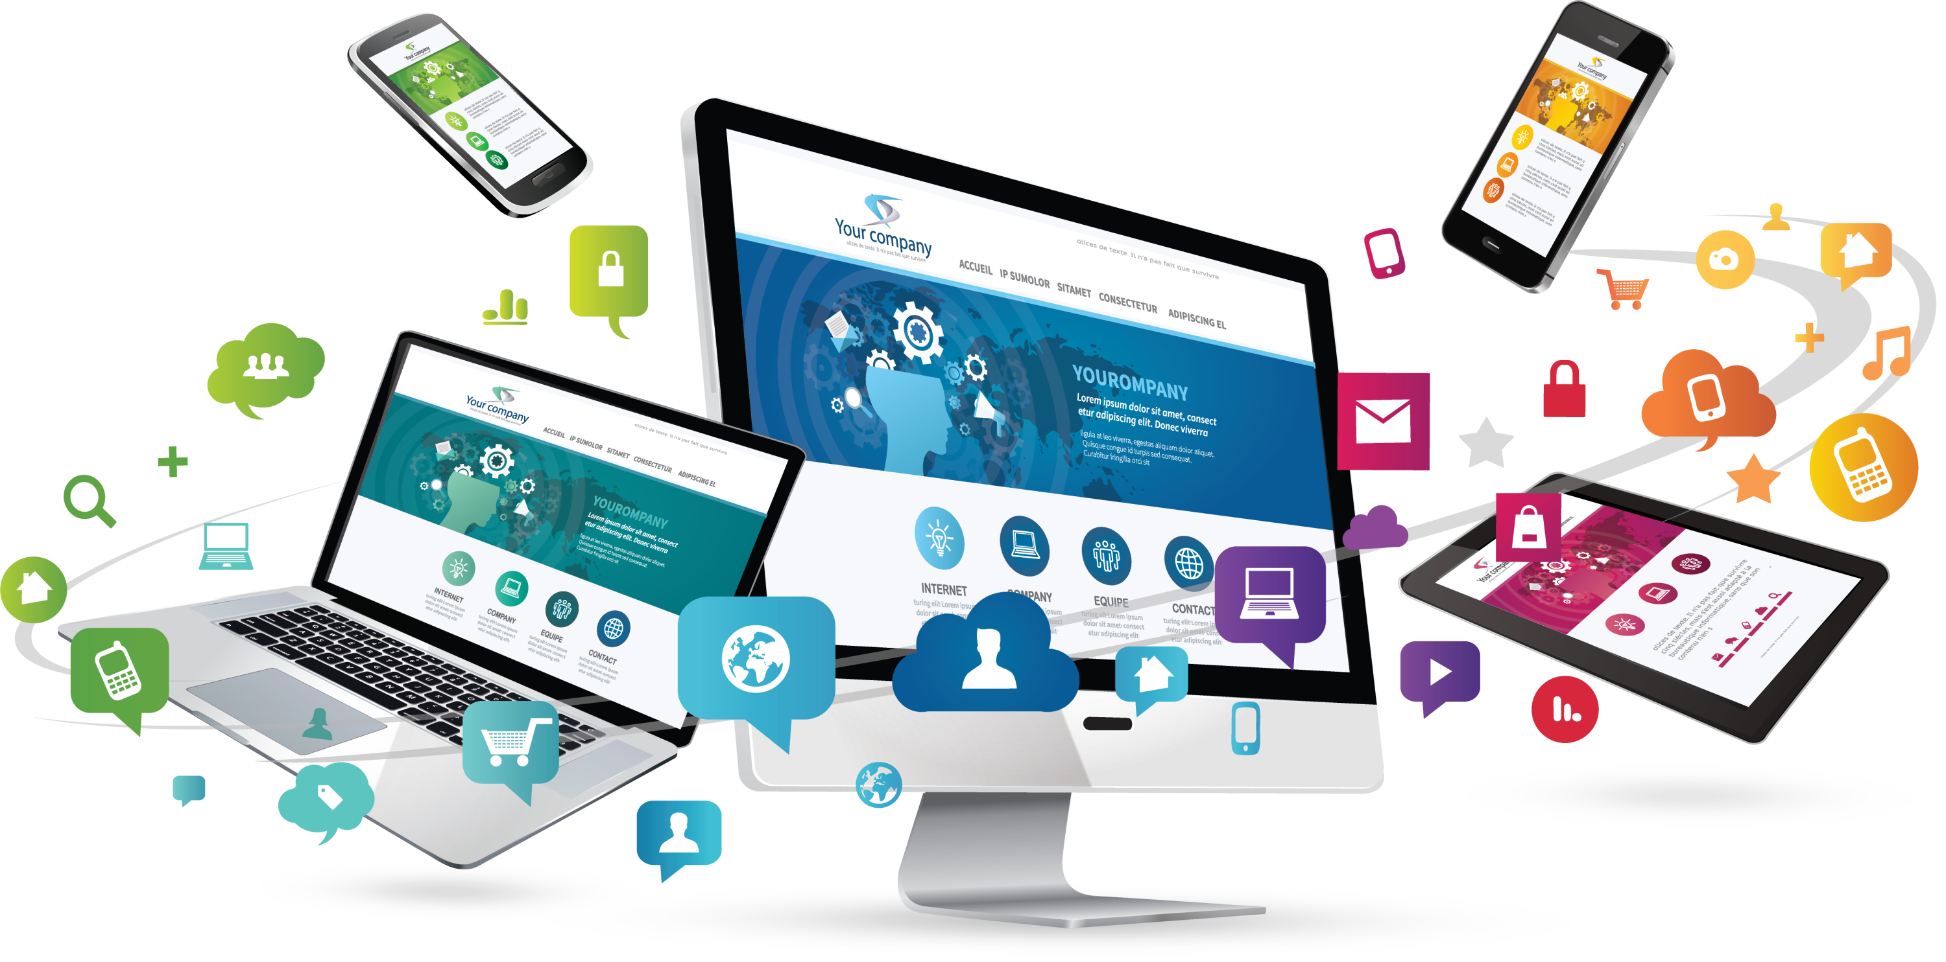
Empresas
El tratamiento de los datos, como insumo productivo básico de la economía digital, plantea desafíos de cumplimiento reglamentario para las empresas
Las empresas deben responsabilizarse y contar con políticas y procedimientos que se apeguen, por ejemplo, a los esquemas de autorregulación voluntaria, los cuales les facilitarán que su actuación esté apegada a los estándares mínimos de seguridad contemplados en la normatividad de la materia.

Slide 31
Usuarios
Resulta prácticamente imposible que llevemos un seguimiento puntual de quiénes tienen información sobre nosotras o controlemos las formas en que puede ser utilizada.
Usuarios
Las personas somos las más afectadas y se encuentran en una posición de desventaja.
Recomendaciones
Navegar de forma segura
Protegerse del malware
Mantener actualizado el software y aplicaciones
Configurar la privacidad en redes sociales
Proteger el acceso a dispositivos y cuentas
Respaldar periódicamente la información
Descargar software y aplicaciones de los sitios oficiales
Cuidar el entorno físico

Slide 32
Video

Slide 33
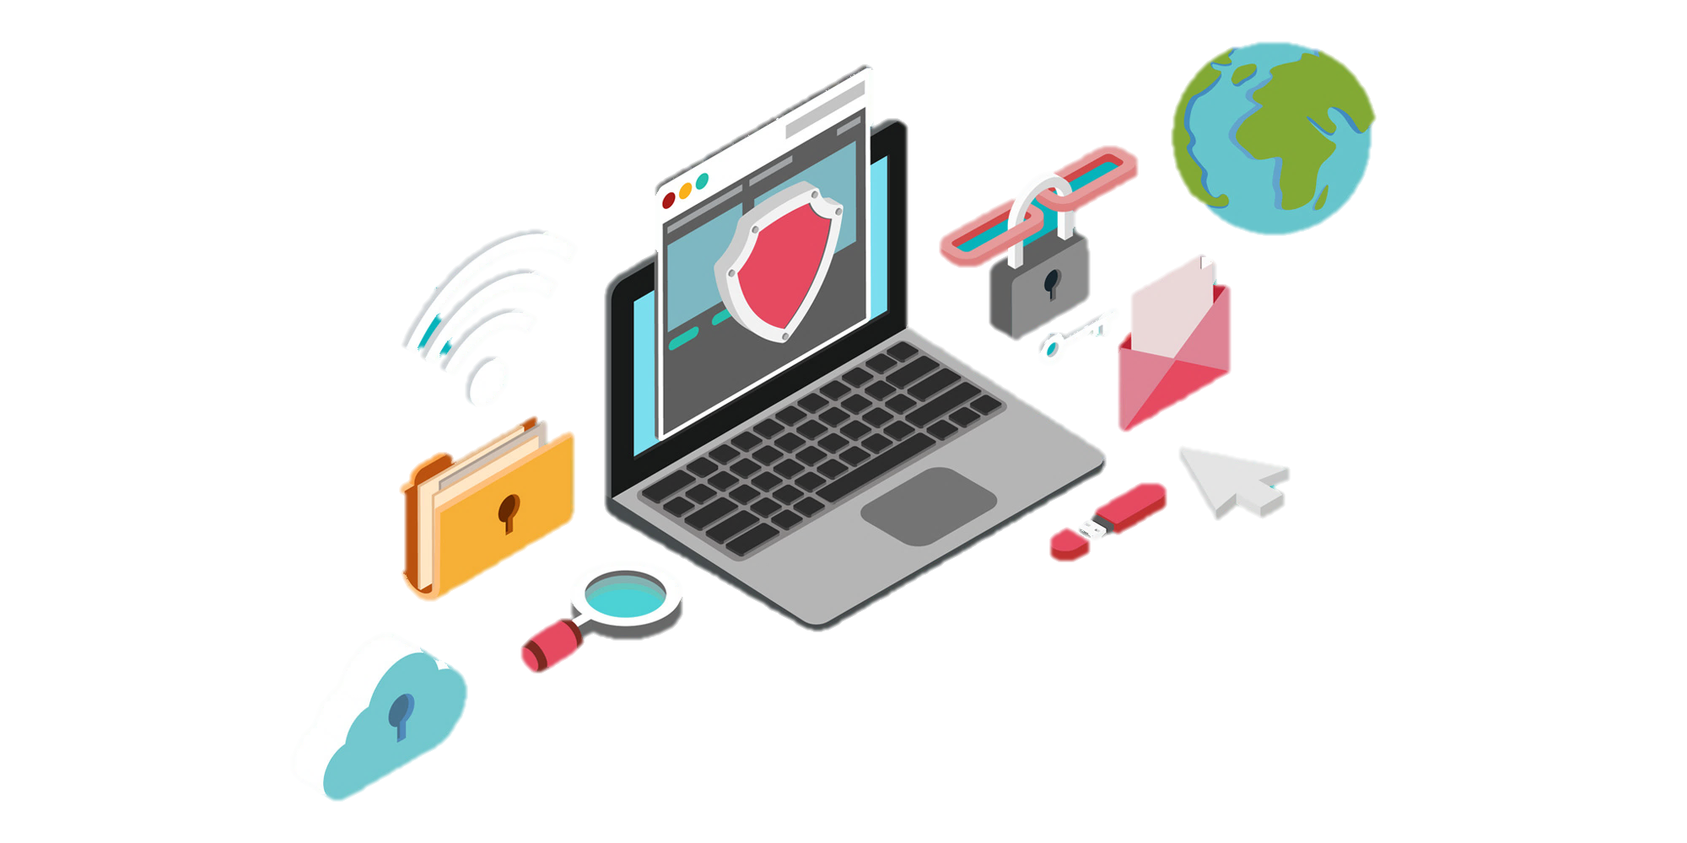
Conclusiones
La revolución digital de nuestra era constituye una oportunidad para promover la inclusión social, el bienestar económico, el respeto de los derechos humanos y un desarrollo sostenible para todos
Resulta imperante la colaboración multisectorial para encontrar alternativas de solución y avanzar en los cambios derivados del aumento exponencial en la oferta de bienes y servicios digitales

Slide 34
Blanca Lilia Ibarra Cadena Comisionada del Instituto Nacional de Transparencia, Acceso a la Información y Protección de Datos Personales
¡Muchas gracias!
Blanca Lilia Ibarra Cadena
Comisionada del Instituto Nacional de Transparencia, Acceso a la Información y Protección de Datos Personales
28 de enero de 2020
#SociedadTransparente
@bl_ibarra
blancaliliaibarra.mx

